Slide 1
ATTENDUS DE FIN D’ANNEE
AU COLLEGE
EN HISTOIRE GEOGRAPHIE EMC
JUIN 2020

Slide 2
ATTENDUS DE FIN DE NIVEAU
mars
mai-juillet
*Contenus
*Compétences
*Notions
rentrée 2020
continuer à …
… enseigner encore en distanciel
Période de confinement
j’ai assuré la continuité pédagogique à distance
D I
F
F
ERENC
I
AT
I
ON
REMOBILISER
APPROFONDIR
STABILISER
CONSOLIDER
CONTINUER
Diagnostic : faire le bilan des acquis et des manques
Remédiation
Auto-évaluation
Pour
… enseigner en présentiel
Point de vigilance :
pas d’inflation d’évaluations
privilégier l’évaluation par compétences
Accueillir et
dialoguer avec les élèves
recommencer à…
Groupes de besoin
MAILLAGE – TISSAGE… vers la rentrée 2020

Slide 3
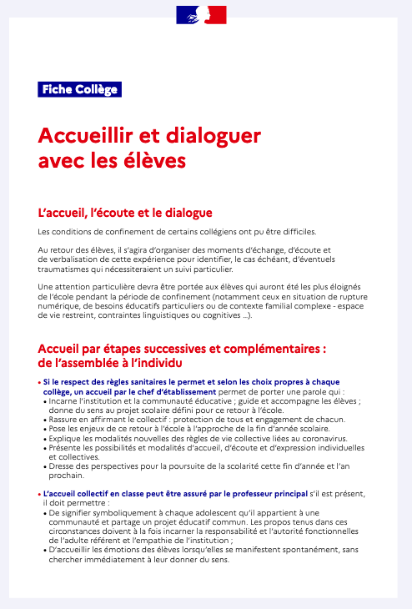
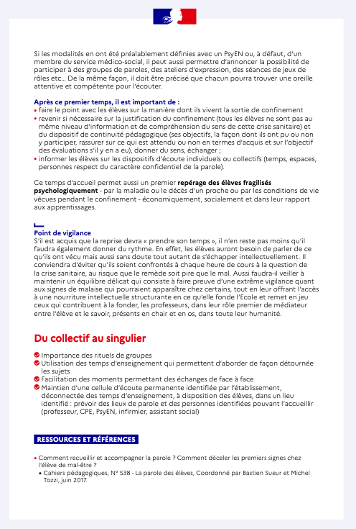
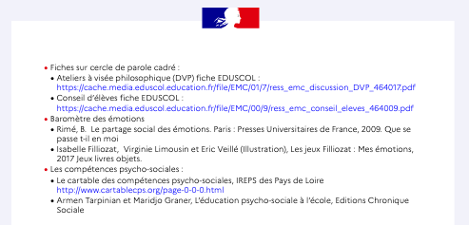
https://cache.media.eduscol.education.fr/file/Reprise_deconfinement_Mai2020/08/9/Fiche_College_accueillir_dialoguer_1280089.pdf
RETOUR

Slide 4
HISTOIRE ATTENDUS DE FIN DE 6ème
PISTES PÉDAGOGIQUES
Remobiliser la lecture de cartes historiques en s’appuyant sur les manuels scolaires ou le site Histoire à la carte.
Travailler sur le repérage dans le temps au moyen de frise chronologique papier ou numérique. - Le principal repère chronologique à construire est celui des Ier-IIe siècles : l’empire romain au temps de la pax romana.
Travailler sur la compréhension de document pour dégager la notion d’empire, essentielle en vue du traitement du thème 1 du niveau 5ème, (la période du VIe au XIIIe siècle, est l’occasion de montrer comment naissent et évoluent des empires).
Éléments nationaux
https://cache.media.eduscol.education.fr/file/Reprise_deconfinement_Mai2020/08/8/Fiche_College_6e_1280088.pdf
Fiche compétence : cliquer sur le lien
Se repérer dans le temps
Comprendre un document

Slide 5
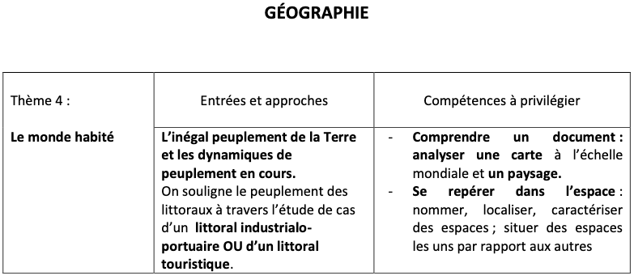
GEOGRAPHIE ATTENDUS DE FIN DE 6ème
Éléments nationaux
PISTES PÉDAGOGIQUES
Remobiliser les grands repères spatiaux (grandes métropoles par exemple), les localisations des études de cas réalisées avant et pendant le confinement au moyen de fonds de cartes, de globes virtuels, de jeux de localisation.
Réaliser des cartes à l’échelle mondiale :
Un planisphère du monde habité en localisant Les principaux foyers de peuplement (majeurs et secondaires), les « vides » humains, une dizaine de très grandes villes sur plusieurs continents.
Une carte du peuplement des littoraux en localisant quelques façades maritimes et quelques villes portuaires majeures, les grands littoraux touristiques mondiaux.
https://cache.media.eduscol.education.fr/file/Reprise_deconfinement_Mai2020/08/8/Fiche_College_6e_1280088.pdf
Fiche compétence : cliquer sur le lien
Se repérer dans l’espace
Comprendre un document
Pratiquer différents langages : réaliser des productions cartographiques
Autre compétence pouvant être mobilisée

Slide 6
EMC ATTENDUS DE FIN DE 6ème
Éléments nationaux
À partir des repères annuels de la classe de sixième, dans l’objectif « acquérir et faire partager les valeurs de la République », on pourra travailler sur ce qui concerne la solidarité :
« L’étude sur les valeurs et principes de la République s’appuie sur des définitions. Cependant, l’objectif est de comprendre comment ils se traduisent en action, comment ils permettent de faire société et de construire une cohésion sociale. Ainsi, la solidarité est reliée au rôle de l’État et des acteurs associatifs, ainsi qu’aux moyens mobilisés (impôts, collecte). Cela s’inscrit dans la continuité d’une réflexion sur ce qui permet de construire une cohésion dans un groupe social. »
PISTES PEDAGOGIQUES
La crise du Coronavirus permet de réfléchir sur la notion de solidarité pour illustrer la solidarité individuelle et collective par des exemples concrets.
Partir du vécu des élèves, des expériences concrètes et personnelles, de celles montrées par les actualités.
Envisager une action simple et réalisable au sein de la classe sur cette thématique.
https://cache.media.eduscol.education.fr/file/Reprise_deconfinement_Mai2020/08/8/Fiche_College_6e_1280088.pdf

Slide 7
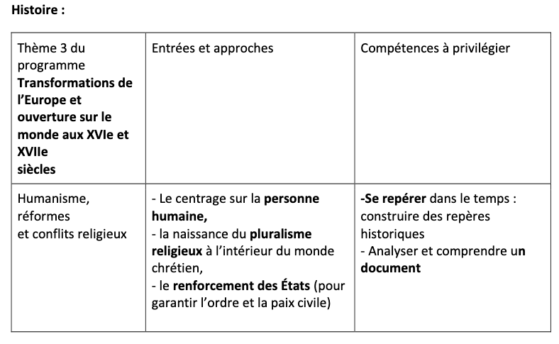
HISTOIRE ATTENDUS DE FIN DE 5ème
Éléments nationaux
PISTES PEDOGOGIQUES
L’étude de ce deuxième sous-thème doit permettre de préciser les bouleversements culturels et religieux que connaît l’Europe de la Renaissance.
Les élèves pourront être sensibilisés à la rupture par rapport au Moyen Âge sur ce point. En vue de faire le lien avec l’étude du thème 1 du programme de 4ème, cette étude permet de dégager quelques aspects des relations singulières entre pouvoirs politiques et religion.
Principaux repères chronologiques à construire : 1517 : Luther publie ses 95 thèses - 1598 : l’Édit de Nantes.
https://cache.media.eduscol.education.fr/file/Reprise_deconfinement_Mai2020/08/7/Fiche_College_5e_1280087.pdf
Fiche compétence : cliquer sur le lien
Se repérer dans le temps
Analyser et comprendre un document
Raisonner, justifier une démarche et les choix effectués
Autre compétence pouvant être mobilisée

Slide 8
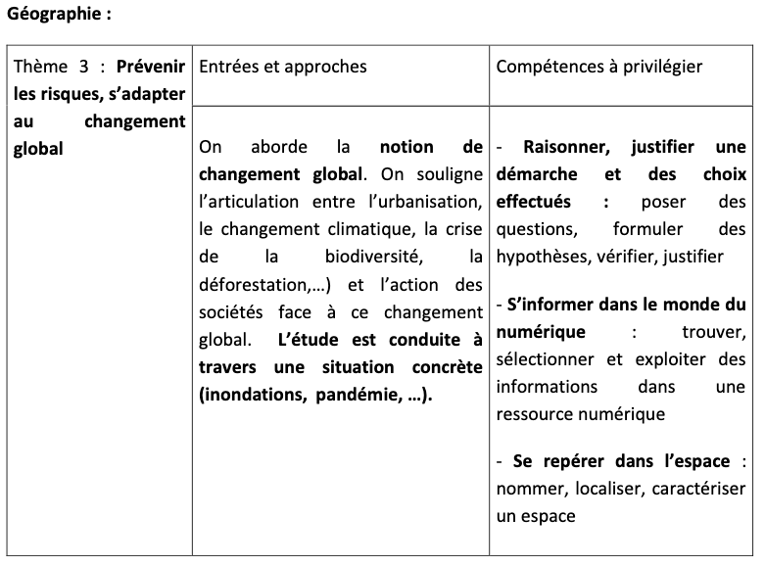
GEOGRAPHIE ATTENDUS DE FIN DE 5ème
Éléments nationaux
PISTES PEDAGOGIQUES
L’étude des risques permet d’éclairer la notion de changement global. La réflexion sur cette notion pourra être menée à partir d’un type de risque : risque naturel, climatique, industriel et technologique.
Dans le contexte actuel, l’exemple du risque épidémique, avec l’exemple du Covid 19, permet d’aborder les capacités des acteurs à mettre en place des politiques adaptées pour prévenir et gérer les changements induits. La démarche prospective déjà abordée en classe de 6ème pourra être réinvestie à cette occasion, dans une perspective d’éducation au développement durable.
Principaux repères spatiaux à remobiliser : la localisation des territoires des études de cas menées en classe.
https://cache.media.eduscol.education.fr/file/Reprise_deconfinement_Mai2020/08/7/Fiche_College_5e_1280087.pdf
Fiche compétence : cliquer sur le lien
Se repérer dans l’espace
Analyser et comprendre un document
S’informer dans le monde du numérique
Raisonner, justifier une démarche et les choix effectués
Autre compétence pouvant être mobilisée

Slide 9
EMC ATTENDUS DE FIN DE 5ème
Éléments nationaux
À partir des repères annuels de la classe de cinquième, dans l’objectif « construire une culture civique », on pourra travailler sur la question de la prise en charge collectives des risques : « On aborde le rôle de l’opinion publique, des médias, les responsabilités individuelles et collectives face aux risques majeurs notamment en lien avec le programme de géographie sur la notion de risque. Dans ce cadre, les élèves appréhendent le rôle de l’État et acquièrent une connaissance de l’organisation de la sécurité intérieure. Une sensibilisation à la notion de résilience peut être menée. »
PISTES PEDAGOGIQUES
A traiter en prolongement de la géographie. Si l’entrée par la pandémie du Covid a été choisie, on veillera à ne pas trop s’appesantir sur la gravité du sujet et à aborder aussi les éléments de résilience. Si le risque sanitaire n’a pas été évoqué en géographie, le temps de l’EMC pourrait être un moment opportun pour ne pas occulter le sujet.
https://cache.media.eduscol.education.fr/file/Reprise_deconfinement_Mai2020/08/5/Fiche_College_3e_1280085.pdF

Slide 10
HISTOIRE ATTENDUS DE FIN DE 4ème
Éléments nationaux
PISTES PEDAGOGIQUES
Il s’agit de s’assurer que les élèves soient en situation de travailler les compétences inhérentes à l’analyse de documents.
Le thème 3 d’histoire donne aux élèves les grands repères politiques permettant d’appréhender la construction d’une culture républicaine (dont potentiellement la mise en place de la IIIème République, les lois scolaires, l’affaire Dreyfus, la séparation de l’Eglise et de l’Etat) et d’un système politique qui seront le cadre de la France dans les parties de programme de début d’année de troisième.
https://cache.media.eduscol.education.fr/file/Reprise_deconfinement_Mai2020/08/6/Fiche_College_4e_1280086.pdf
Fiche compétence : cliquer sur le lien
Se repérer dans le temps
Analyser et comprendre un document
Pratiquer différents langages : écrire en histoire
Autres compétences pouvant être mobilisées

Slide 11
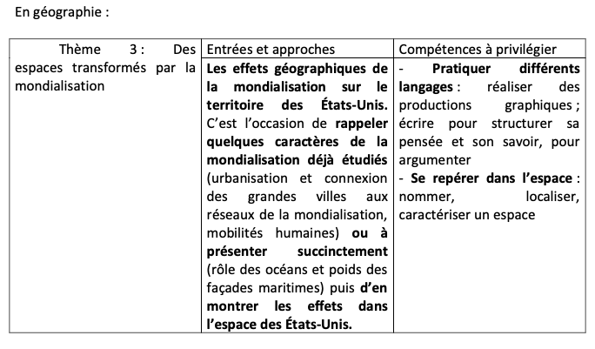
GEOGRAPHIE ATTENDUS DE FIN DE 4ème
Éléments nationaux
PISTES PEDAGOGIQUES
L’étude de ce 2ème sous-thème permet de remobiliser les caractères spatiaux abordés aux thèmes 1 et 2, urbanisation et mobilités, appliqués à l’étude des Etats-Unis, puissance attractive. A cette occasion, les compétences liées à la maîtrise du langage graphique pourra être consolidée, par exemple en proposant des exercices consistant à élaborer une légende d’une carte ou d’un croquis.
https://cache.media.eduscol.education.fr/file/Reprise_deconfinement_Mai2020/08/6/Fiche_College_4e_1280086.pdf
Fiche compétence : cliquer sur le lien
Se repérer dans l’espace
Pratiquer différents langages : écrire en géographie et réaliser des productions cartographiques

Slide 12
EMC ATTENDUS DE FIN DE 4ème
Éléments nationaux
PISTES PEDAGOGIQUES
L’entrée par des acteurs forts et emblématiques de cette conquête des droits des femmes, notamment de leurs droits politiques, peut être l’objet de recherches individuelles et aboutir à la réalisation d’une chronologie collaborative ou un travail oral autour d’une présentation d’un portrait.
Des liens avec le programme d’histoire peuvent être mobilisés : on peut partir par exemple de la conquête du suffrage universel masculin et de l’exclusion politique des femmes.
À partir des repères annuels de la classe quatrième, dans l’objectif « construire une culture civique », on pourra travailler sur la question de la citoyenneté républicaine : « Par l’étude du droit de vote comme droit fondamental, les élèves acquièrent le vocabulaire spécifique et comprennent la notion de citoyenneté. Cette étude du vote permet d’appréhender la souveraineté nationale et de réfléchir à la représentation. Les différentes formes de l’engagement sont abordées. En travaillant sur l’évolution des droits des femmes dans l’histoire ou tout exemple pris dans l’actualité, les élèves comprennent le sens de l’engagement de l’individu comme le rôle du citoyen dans le débat démocratique. »
https://cache.media.eduscol.education.fr/file/Reprise_deconfinement_Mai2020/08/5/Fiche_College_3e_1280085.pdF

Slide 13
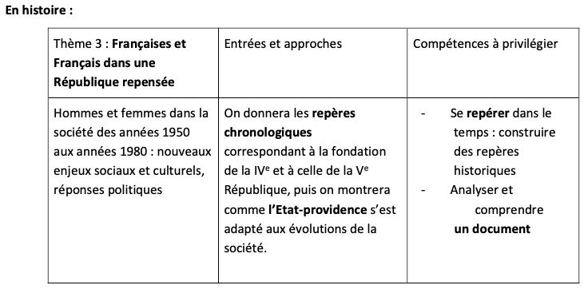
HISTOIRE ATTENDUS DE FIN DE 3ème
Éléments nationaux
PISTES PEDAGOGIQUES
Il s’agit de s’assurer que cette fin de cycle 4 les élèves soient en situation de travailler les compétences inhérentes à l’analyse de documents, savoir-faire dont on rappellera qu’il constitue d’ailleurs l’exercice le plus important du DNB en termes de points (20 points) et qu’il reste central au lycée.
Le thème 3 d’histoire donne aux élèves les grands repères politiques et sociaux de la France de la deuxième moitié du XXème siècle, éléments centraux pour contribuer à l’insertion du futur citoyen dans la société qui est la sienne.
https://cache.media.eduscol.education.fr/file/Reprise_deconfinement_Mai2020/08/5/Fiche_College_3e_1280085.pdF
Fiche compétence : cliquer sur le lien
Se repérer dans le temps
Analyser et comprendre un document

Slide 14
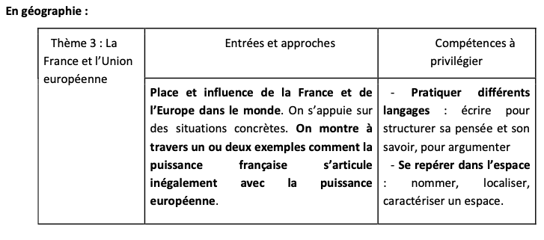
GEOGRAPHIE ATTENDUS DE FIN DE 3ème
PISTES PEDAGOGIQUES
Il s’agit de s’assurer, en cette fin de cycle 4, que les élèves soient en situation de travailler les compétences inhérentes à l’argumentation écrite (rédaction et/ou plan détaillé et/ou schéma…), savoir-faire dont on rappellera qu’il constitue, avec le développement construit, une attente de fin de scolarité de collège. Cette compétence sera prolongée au lycée en vue de la préparation à la question problématisée.
Le thème 3 de géographie donne aux élèves les clefs pour caractériser la place et l’influence de la France et de l’Europe dans le monde.
Éléments nationaux
https://cache.media.eduscol.education.fr/file/Reprise_deconfinement_Mai2020/08/5/Fiche_College_3e_1280085.pdF
Fiche compétence : cliquer sur le lien
Se repérer dans l’espace
Analyser et comprendre un document
Pratiquer différents langages : écrire en géographie
Raisonner, justifier une démarche et les choix effectués
Autres compétences pouvant être mobilisées

Slide 15
EMC ATTENDUS DE FIN DE 3ème
Éléments nationaux
À partir des repères annuels de la classe de troisième, dans l’objectif « construire une culture civique », on pourra travailler sur la question de l’engagement dans la société contemporaine : « Les élèves étudient les différentes modalités de l’engagement : associatif, politique, syndical, au service de l’État et de la nation et affermissent ainsi leur connaissance de la démocratie participative. »
PISTES PEDAGOGIQUES
L’étude d’une ou de plusieurs situations concrète(s) à partir de témoignages et de documents d’actualité.
https://cache.media.eduscol.education.fr/file/Reprise_deconfinement_Mai2020/08/5/Fiche_College_3e_1280085.pdF

Slide 16
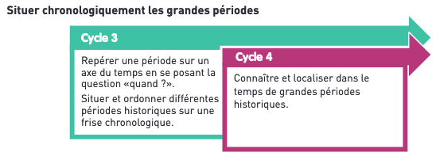
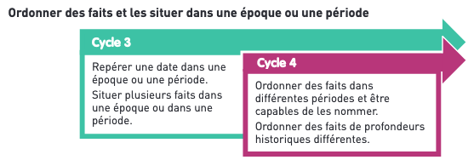
Se repérer dans le temps : construire des repères historiques
https://cache.media.eduscol.education.fr/file/HG_Competences/12/6/RA16_C3C4_Se_reperer_temps_819126.pdf
RETOUR 6ème
RETOUR 4ème
RETOUR 5ème
RETOUR 3ème

Slide 17
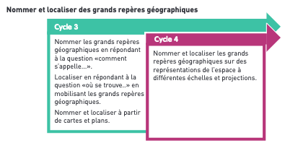
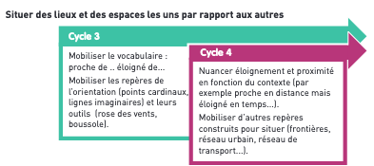
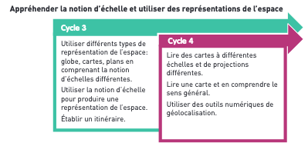
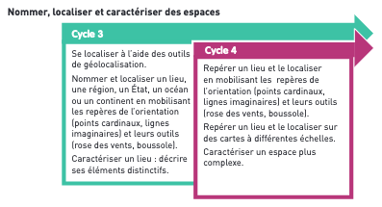
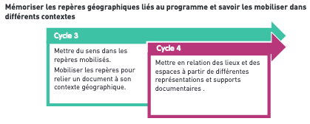
Se repérer dans l’espace : construire des repères géographiques
RETOUR 6ème
RETOUR 5ème
RETOUR 4ème
RETOUR 3ème
https://cache.media.eduscol.education.fr/file/HG_Competences/12/2/RA16_C3C4_HIGE_Se_reperer_espace_819122.pdf

Slide 18
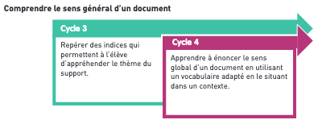
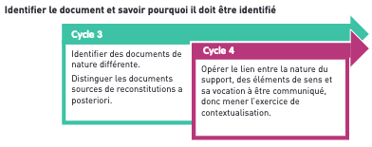
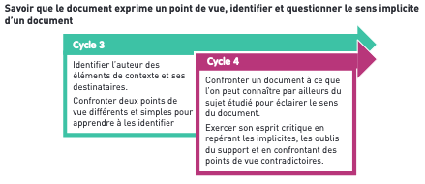
Comprendre un document (cycle 3) / Analyser et comprendre un document (cycle 4)
https://cache.media.eduscol.education.fr/file/HG_Competences/11/4/RA16_C3C4_HIGE_Analyser_comprendre_document_819114.pdf
RETOUR 6ème
RETOUR 4ème
RETOUR 5ème
RETOUR 3ème

Slide 19
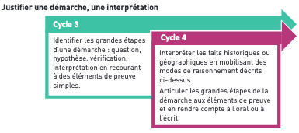
Raisonner, justifier une démarche et les choix effectués
https://cache.media.eduscol.education.fr/file/HG_Competences/12/0/RA16_C3C4_HIGE_Raisonner_819120.pdf
RETOUR 6ème
RETOUR 4ème
RETOUR 5ème
RETOUR 3ème

Slide 20
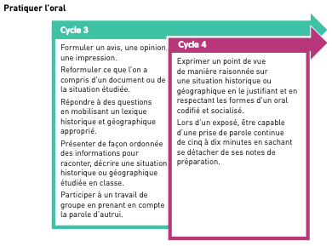
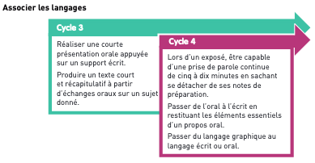
Pratiquer différents langages en histoire et en géographie
Écrire et pratiquer l’oral en classe d’histoire et de géographie
https://cache.media.eduscol.education.fr/file/HG_Competences/74/9/RA16_C3C4_HIGE_Langage_ecrit_oral_819749.pdf
RETOUR 6ème
RETOUR 4ème
RETOUR 5ème
RETOUR 3ème

Slide 21
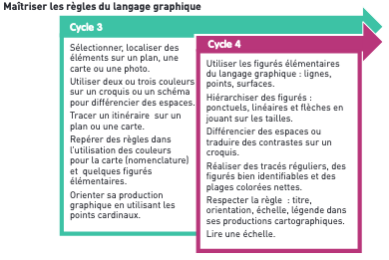
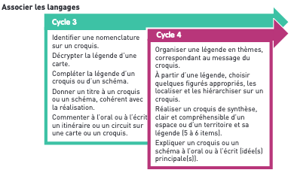
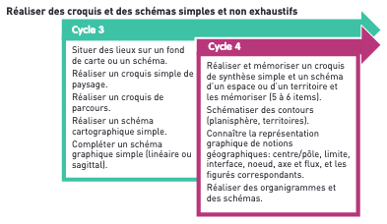
Pratiquer différents langages en histoire et en géographie
Réaliser des productions graphiques et cartographiques
RETOUR 6ème
RETOUR 5ème
https://cache.media.eduscol.education.fr/file/HG_Competences/11/8/RA16_C3C4_HIGE_Langage_graphique_819118.pdf
RETOUR 4ème
RETOUR 3ème

Slide 22
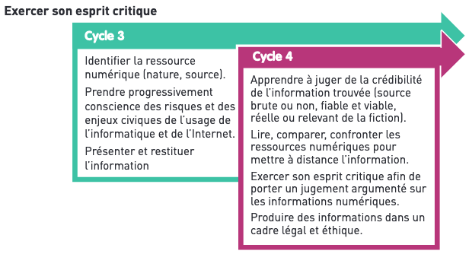
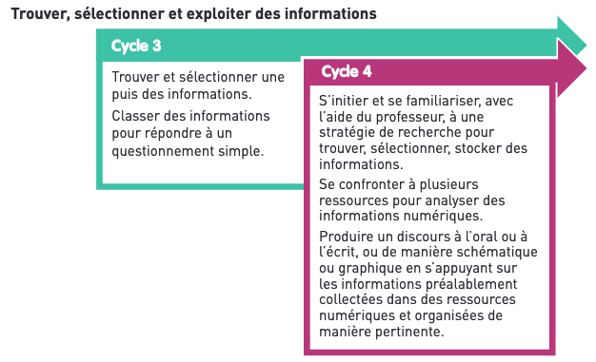
S’informer dans le monde du numérique
RETOUR 6ème
RETOUR 5ème
https://cache.media.eduscol.education.fr/file/HG_Competences/12/4/RA16_C3C4_HIGE_Sinformer_numerique_819124.pdf
RETOUR 4ème
RETOUR 3ème

